Slide 1
İSLAM’DA KADIN
ENİSE ERKOÇ
AYDIN İL MÜFTÜ YARDIMCISI

Slide 2
İSLAM NAZARINDA İNSANLAR BEŞ ŞEYDE EŞİTTİR
Yeme, içme, barınma gibi yaşamın vazgeçilmez gereksinimlerinde,
Hak ve adalette,
İbadet etme hakkı,
Hürriyetler: fikir hürriyeti, din ve vicdan hürriyeti, teşebbüs hürriyeti,
Çalışma, okuma, seyahat etme ve mülkiyet hakkı

Slide 3
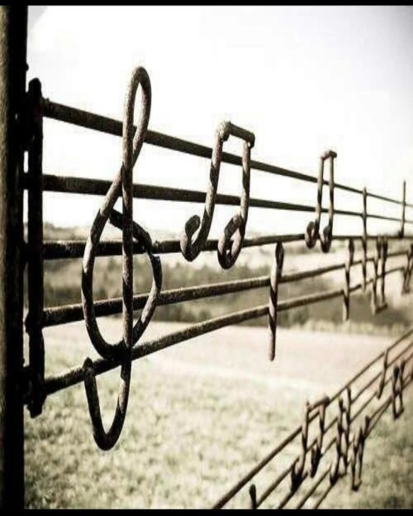
YARATILIŞ VE KADIN OLGUSU
«Sizi tek bir nefisten yaratan ve kendisiyle huzur bulacağı eşini de ondan var eden, Allah’tır.»
(Araf, 7/189.)
«Ey insanlar, sizi tek bir nefisten yaratan ve ondan da eşini yaratan ve ikisinden de birçok erkek ve kadınlar (meydana getirip) yayan Rabbinize karşı gelmekten sakının.» (Nisa, 4/1.)

Slide 4
VARLIĞIN MAYASINA EKİLENLER
«Kendileriyle huzur bulasınız diye sizin için kendi türünüzden eşler yaratması ve aranızda sevgi ve merhamet var etmesi de O’nun varlığının delillerindendir.» (Rum, 30/19.)

Slide 5
YARATILIŞ VE KADIN OLGUSU
«Dedik ki: «Ey Adem! Sen ve eşin cennete yerleşin, orada dilediğiniz gibi bol bol yiyin ama şu ağaca yaklaşmayın. Yoksa, zalimlerden olursunuz» dedik.
«Derken şeytan ayaklarını kaydırdı ve içinde bulundukları konumdan çıkardı. Bunun üzerine Biz de, «birbirinize düşman olarak inin. Sizin için yeryüzünde belli bir zamana dek barınak ve yararlanma vardır» dedik.» (Bakara, 2/35-36.)

Slide 6
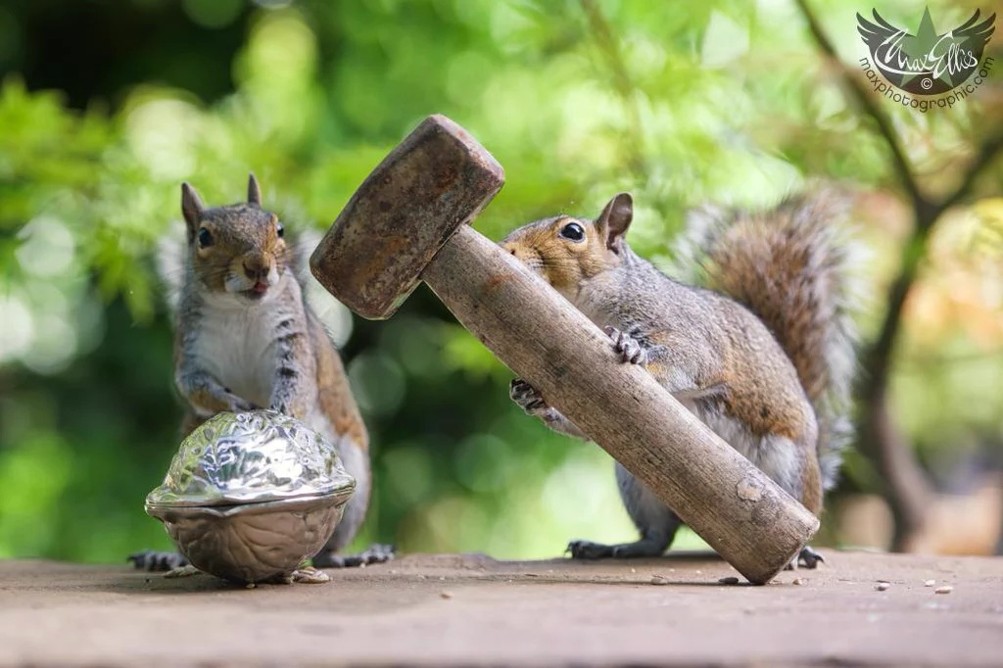
AİLEDE HAK VE ÖDEVLER
“Erkek, kadın, inanmış olarak kim iyi iş işlerse ona hoş bir hayat yaşatacağız.” (Nahl, 16/97.)
Hz. Aişe’den şöyle rivayet edilir: O (a.s.), ev halkına işlerinde yardım ederdi. Elbisesinin söküğünü diker veya yamar, ayakkabısını tamir ederdi. Ezanı duyunca da namaza giderdi. (Buhari, Nafakat, 8.)

Slide 7
KADIN VE İNANÇ
«Ey Peygamber, Mümin kadınlar,
Allah’a hiç bir şeyi ortak koşmamak,
Hırsızlık yapmamak,
Zina etmemek,
Çocuklarını öldürmemek,
Elleri ile ayakları arasında bir iftira uydurup getirmek (gayrı meşru bir çocuk dünyaya getirip onu kocasına nispet ederek iftira etmek)
Ve hiçbir iyi işte Sana karşı gelmemek hususunda biat etmeye geldikleri zaman, biatlarını kabul et ve onlar için mağfiret dile. Şüphesiz Allah çok bağışlayan, çok esirgeyendir.» (Mümtehine, 60/12.)

Slide 8
İNANMIŞ KADINLAR
«Mümin kadınlardan iffetli olanlarla, daha önce kendilerine kitap verilenlerden iffetli kadınlar da, mehirlerini vermeniz şartıyla, evlenmek, zina etmemek ve gizli dost tutmamak üzere size helaldir. Her kim inanılması gerekenleri inkar ederse bütün işlediği boşa gider. O, ahirette de ziyana uğrayanlardandır.» (Maide, 6/5.)
«Mümin erkeklerle mümin kadınlar birbirlerinin dostlarıdır. Onlar iyiliği emreder, kötülükten alıkoyarlar. Namazı dosdoğru kılar, zekatı verirler. Allah’a ve Resulü’ne itaat ederler. İşte bunlara, Allah (c.c.) merhamet edecektir. Şüphesiz Allah, Azizdir, hikmet Sahibidir.» «Allah mümin erkeklere ve mümin kadınlara, içinde ebedi kalmak üzere altından ırmaklar akan cennetler ve Adn cennetlerinde çok güzel meskenler vadetti. Allah’ın rızası, bunların hepsinden büyüktür. İşte, büyük kurtuluş da budur.» (Tevbe, 9/71-72.)

Slide 9
İNANMIŞ KADINLAR
«Şüphesiz, Müslüman erkeklerle müslüman kadınlar, Mümin erkeklerle mümin kadınlar, itaatkar erkeklerle itaatkar kadınlar, doğru sözlü erkeklerle doğru sözlü kadınlar, sabreden erkeklerle sabreden kadınlar, Allah’a derinden saygı duyan erkeklerle Allah’a derinden saygı duyan kadınlar, sadaka veren erkeklerle sadaka veren kadınlar, oruç tutan erkeklerle oruç tutan kadınlar, ırzlarını koruyan erkeklerle ırzlarını koruyan kadınlar, Allah’ı çokça anan erkeklerle Allah'ı çokça anan kadınlar var ya, işte Allah onlar için bağışlanma ve büyük bir mükafat hazırlamıştır.»
(Ahzab, 33/35.)

Slide 10
İNANMIŞ KADINLAR
«İffetli, (ve haklarında uydurulan kötülüklerden) habersiz inanan kadınlara zina isnadında bulunanlar, gerçekten dünya ve ahirette lanetlenmişlerdir. İşlemiş oldukları günahtan dolayı dillerinin, ellerinin ve ayaklarının kendi aleyhlerine şahitlik edeceği günde onlar için çok büyük bir azap vardır.» (Nur, 24/23.)
«İnanan kadınlara söyle, gözlerini (haramdan) sakınsınlar, iffetlerini korusunlar. (Yüz ve el gibi) görünen kısımları hariç, ziynet yerlerini göstermesinler. Başörtülerini ta yakalarının üzerine kadar salsınlar. Ziynetlerini, kocalarından, yahut babalarından, yahut kocalarının babalarından, yahut oğullarından, yahut üvey oğullarından, yahut erkek kardeşlerinden, yahut erkek kardeşlerinin oğullarından, yahut kız kardeşlerinin oğullarından, yahut müslüman kadınlardan, yahut sahip oldukları kölelerden, yahut erkekliği kalmamış hizmetçi hizmetçilerden, yahut da henüz kadınların mahrem yerlerine vakıf olmayan çocuklardan başkalarına göstermesinler. Gizledikleri ziynetleri anlaşılsın diye ayaklarını yere vurmasınlar. Ey Müminler, hep birlikte Allah’a tövbe edin ki, kurtuluşa eresiniz.» (Nur, 24/31.)
Bir önceki ayetin de inanan erkeklere yönelik olması manidardır.

Slide 11
ÇOK KADINLA EVLİLİK
«Eğer (velisi olduğunuz) yetim kızlar hakkında adaletsizlik etmekten korkarsanız, (onları değil) size helal olan kadınlardan ikişer, üçer, dörder olmak üzere nikahlayın. (Eğer o kadınlar arasında da) Haksızlık yapmaktan korkarsanız takdirde bir tane alın yahut da sahip olduğunuz (cariyeler)le yetinin. Bu, adaletten ayrılmamanız için en uygun olandır.» (Nisa, 4/3.)
«Ne kadar uğraşırsanız uğraşın, kadınlar arasında adaleti yerine getiremezsiniz. Öyleyse (birine) büsbütün gönül verip ötekini (kocası hem var, hem yok) askıda kalmış bir kadın gibi bırakmayın. Eğer arayı düzeltir ve Allah’a karşı gelmekten sakınırsanız, şüphesiz Allah çok bağışlayıcı ve çok merhamet edicidir.» (Nisa, 4/129.)

Slide 12
ÇOK KADINLA EVLİLİK
Kadınlar hakkında senden fetva istiyorlar. De ki: «Onlar hakkında size fetvayı Allah veriyor. Kitapta kendilerine (verilmesi) farz kılınan(miras)ı vermediğiniz ve evlenmek istediğiniz kızlarla, zavallı çocuklara ve yetimlere adil davranmanıza dair, size okunmakta olan ayetler de bunu açıklıyor. Ne hayır yaparsanız, Şüphesiz Allah onu bilir.» (Nisa, 4/127.)

Slide 13
HZ. PEYGAMBERİMİZİN (A.S.) ÇOK EVLENMESİNDEKİ HİKMETLER…
Kuran’da Efendimiz’in (a.s.) çok evliliğine Allah’ın onay verdiğini gösteren ayetlerin yanısıra; (Bkz. Ahzab, 37, 50, 51.) evliliklerine bir sınırlama getirilen Ahzab suresi, 52. ayeti de vardır.
Hz. Peygamber’in (a.s.) yirmi beş yaşındayken evlendiği kırk yaşlarındaki Hz. Hatice’den sonra, onun vefatına kadar bir daha evlenmemesi önemli bir husustur. Elli üç yaşından sonra birden fazla evliliği, (haşa) kadınlara karşı düşkünlüğü olarak değerlendirilemez. Allah’ın Resulüne güvenen ve herkesten önce tereddütsüz iman eden Hz. Hatice’nin, onun hiçbir tasarrufuna karşı çıkmayacağı güneş gibi açıktır. Yani O, elli yaşına kadar tek ve dul bir hanımla yetinmiştir.

Slide 14
HZ. PEYGAMBERİMİZİN (A.S.) ÇOK EVLENMESİNDEKİ HİKMETLER…
Peygamber Efendimiz’in (a.s.) Hz. Hatice’nin vefatı sonrasında bakıma muhtaç çocukları vardı, elli üç yaşında ve dul bir kadın olan Hz. Sevde ile evlendi. Hatta Hz. Sevde: «Beni nikahında tut ya Rasulullah! Vallahi benim kocaya ihtiyacım ve hırsım yok. Ancak kıyamet gününde Allah’ın beni senin zevcen olarak diriltmesini istiyorum. Sana olan nöbetimi de Aişe’ye bağışlıyorum» demiştir. (Sahih-i Müslim)
Müreysi gazasında esir alınmış Cüveyriye, Sabit b. Kays’a hürriyeti karşılığında fidyeyi ödeyemeyince Rasulullah’a başvurmuş, O da ona fidyeyi ödemiş ve babasına teslim etmişti. Sonra onu babasından isteyerek, evlilik teklifinde bulunmuştu. (İbn Kesir, Sire, 3/308.)
Mısır hükümdarı Mukavkıs, Peygamber Efendimiz’in (a.s.) tebliğ mektubuna karşılık bazı hediyelerle birlikte Mariye ve Sirin’i de hediye olarak göndermişti, O’nun (a.s.) Mariye ile evliliği siyasi amaçlıdır.
Toplumdaki yanlış bir algıyı (o dönemde bir baba, evlatlığının boşadığı kadınla evlenemezdi) ortadan kaldırmak için evlatlığının eşi, Zeynep b. Cahş ile evlenmiş;
Vefa ve dostluğun göstergesi olarak yakın arkadaşı Hz. Ebubekir’in kızı Hz. Aişe ve Hz. Ömer’in kızı olan Hz. Hafsa ile evlenmiş.
Ebu Süfyan’ın kızı Ümmü Habibe Habeşistan’a göç etmiş orda dul kalmıştı. Aristokrat bir ailenin kızının tekrar evlenmesi o dönemin koşullarında kolay değildi. Bu sebeple Ümmü Habibe ile evlenmiştir. (Bkz. Prof. Dr. Adem Apak, Hz. Peygamber’in Eşi Ümmü Habibe)
Hz. Peygamberimiz’in (a.s.) Hz.Aişe hariç, evlendiği bütün kadınlar dul idi.
Akrabalık bağları sayesinde İslamiyet’in yayılması hız kazanmıştır.

Slide 15
Hz. Aişe ile Evliliği
Hz. Aişe (r.a.) Peygamber Efendimiz’le (a.s.) evlendiğinde 17-18 yaşlarında idi, zira Hz. Aişe’nin ablası Esma, hicrette 27 yaşındaydı. Kaynaklarda Hz. Aişe’nin de ablasından on yaş küçük olduğu söylenir. Ayrıca Aişe validemiz Rasulullah’tan (a.s.) önce Cabir ile nişanlanmış ama evlilik olmamıştır.
(Hatemü’l-Enbiya Hz. Muhammed ve Hayatı, Ali Himmet Berki, Osman Keskioğlu, s. 210. Ayrıca Bkz. Reşit Haylamaz- «Aişe Validemiz’in Yaşı» adlı makalesi)
Okur-yazarlık oranının oldukça düşük olduğu belirtilen bir toplumda (Bakara, 2/78.) yaşlar hakkındaki kayıtların sahihliğinin yoruma açık olduğu ortadadır.

Slide 16
HZ. PEYGAMBERİMİZİN (A.S.) ÇOK EVLENMESİNDEKİ HİKMETLER…
Müşrikler, amcası Ebu Talip'e gelip, "Yeğenin eğer başımıza reis olmak istiyorsa onu reis yapalım veya en güzel kız ve kadınlarımızı ona verelim. Ta ki, bu davadan vazgeçsin." dediler. Ama Peygamberimiz (a.s.): «Şunu bilesin ki ey amca! Güneşi sağ elime, ayı da sol elime verseler ben yine bu dinden, tebliğden vazgeçmem. Ya Allah, bu dini hakim kılar ya da bu uğurda canımı veririm» buyurarak bu teklifi reddetti.
(Siretu İbni Hişam, 1/266; İbn Kesir, es-Siretu’n-Nebeviyye, 1/474; Beyhaki, Delai,lü-n-Nübüvve- Şamile, 2/63.)

Slide 17
DOĞURGANLIK VE KISIRLIK
«Göklerin ve yerin mülkü Allah’ındır, O dilediğini yaratır. Dilediğine kız çocukları, dilediğine de erkek çocukları verir. Yahut o çocukları hem erkek hem de kız olmak üzere çift verir, Dilediği kimseyi de kısır kılar. O, her şeye gücü yetendir.» (Şura, 42/49-50.)
«Allah’ın ilmine dayanmadan hiçbir dişi ne hamile kalır, ne de doğurur.». ( Fatır, 35/11.)

Slide 18
MEHİR
«Kadınlara mehirlerini (bir görev olarak) gönül hoşluğuyla verin, eğer kendi istekleriyle o mehrin bir kısmını size bağışlarlarsa, onu da afiyetle yiyin.» (Nisa, 4/5.)
«Eğer bir eşin yerine başka bir eş alırsanız öbürüne (mehir olarak) yüklerle mal vermiş olsanız dahi ondan hiçbir şeyi geri almayın. İftira ederek ve bile bile günaha girerek mi verdiğinizi geri alacaksınız?» «Hem siz eşlerinizle birleşmiş ve onlar da sizden sağlam bir söz almış iken, onu nasıl (geri) alırsınız?»
(Nisa, 4/20-21.)
Hz. Ömer (r.a.) mehrin dört yüz dirhemden fazla olmasını yasaklamış ve bu hususta «Kadınların mehirlerinde aşırıya kaçmayın, eğer bunu yapmak bir iyilik veya ahirette bir takva olsaydı önce bunu Rasulullah (a.s.) yapardI. Kim 400’den fazla verirse, fazlasını Beytü’l-Mal için alırım» şeklinde bir hutbe vermişti. (Ebu Davud, Nikah, 27. hadis no:2106) O, minberden inince Kureyşli bir kadın: «buna hakkın yok ey Ömer diyerek, Nisa suresi 20. ayeti okuyunca Hz. Ömer (r.a.): «Bir kadın isabet etti, bir erkek yanıldı» demiştir.
(İbn Mace, Nikah, 17, h. No: 1887.)

Slide 19
CAHİLİYE DÖNEMİNDE…
“Birine bir kız çocuğu müjdelense, üzüntüsünden yüzü simsiyah kesilir.” (Nahl, 16/58.)
«Diri diri gömülen kız çocuğunun hangi günahtan ötürü öldürüldüğü sorulduğu zaman.» (Tekvir, 81/8.)
Günümüzde hala,
yeni doğmuş bebeğini çöpe atan, istediği cinsiyette evladı olsun diye tıbbi müdahalelere başvuran ebeveynler yok mudur?

Slide 20
REGL
«Sana kadınların ay halini sorarlar. De ki: «o, bir ezadır. Bu sebeple ay halindeki kadınlardan geri durun, temizleninceye kadar onlara yaklaşmayın. Temizlendiklerinde, Allah’ın size emrettiği yerden onlara yaklaşın. Şunu iyi bilin ki, Allah tevbe edenleri de, temizlenenleri de sever.» (Bakara, 2/222.)
Yukarıdaki ayetin «kadına yönelik cinsel şiddeti» yasakladığı ortadadır.
«Kadınlarınızdan adetten kesilenlerle, henüz adet görmeyenler hususunda tereddüt ederseniz, onların bekleme süresi üç aydır. Hamile olanların bekleme süresi ise, doğum yapmalarıyla sona erer. Kim Allah’a karşı gelmekten sakınırsa, Allah ona işinde kolaylık verir.» (Talak, 65/4.)

Slide 21
HAMİLELİK
«Boşadığınız kadınları gücünüz ölçüsünde kendi oturduğunuz yerin bir bölümünde oturtun, gitmelerini sağlamak amacıyla onları sıkıştırmayın, zarar vermeye kalkışmayın. Eğer hamileyseler doğum yapıncaya kadar nafakasını verin. Kadınlarınız çocuklarınızı emzirirlerse onlara ücretlerini verin. Uygun bir şekilde aranızda anlaşın. Eğer anlaşamazsanız çocuğu başka bir kadın emzirecektir.» (Talak, 65/4.)
«Biz insana, ana babasına iyilik etmesini tavsiye ettik. Annesi onu zahmetle taşıdı ve zahmetle doğurdu. Taşınmasıyla sütten kesilmesi, otuz ay sürer.» (Ahkaf, 15.)

Slide 22
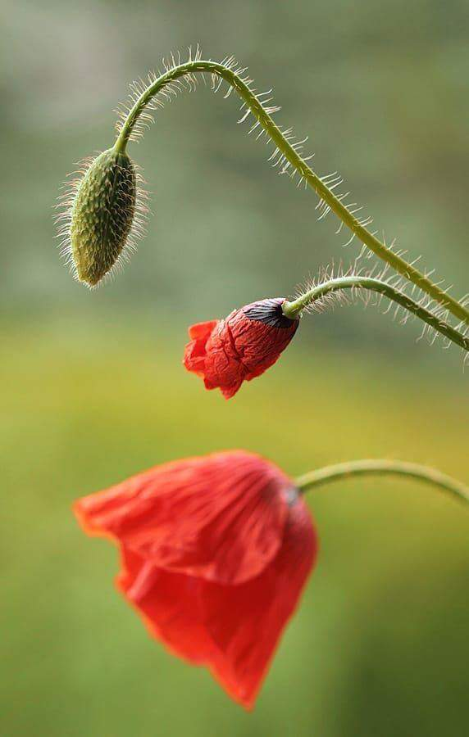
ANALIK VE EMZİRME
«Onu (kıyameti) göreceğiniz gün her emzikli kadın emzirmekte olduğu çocuğundan geçer, her hamile kadın da karnındaki çocuğunu düşürür. İnsanları sarhoş görürsün, oysa onlar sarhoş değildirler. Ne var ki, Allah’ın azabı çok şiddetlidir.” (Hac, 22/ 2.)
«Size şunlarla evlenmek haram kılındı: Analarınız, kızlarınız, kız kardeşleriniz, halalarınız, teyzeleriniz, erkek ve kız kardeş kızları, sizi emziren analarınız, süt kız kardeşleriniz, karılarınızın anneleri, kendileriyle zifafa girdiğiniz kadınlarınızın evlerinizde bulunan üvey kızlarınız –eğer anneleriyle henüz zifafa girmemişseniz onlarla evlenmenizde size bir günah yoktur- öz oğullarınızın karıları ve iki kız kardeşi bir araya getirmeniz size haram kılındı.» (Nisa, 4/23.)
«Emzirmeyi tamamlatmak isteyenler için, anneler çocuklarını tam iki yıl emzirirler. Onların beslenmesi ve giyimi örfe uygun olarak babaya aittir. Bir insan, ancak gücü yettiğinden sorumlu tutulur. Hiçbir anne veya baba çocuğu sebebiyle zarara uğratılmasın. Baba ölmüşse, mirasçı da aynı şeyle sorumludur. Eğer ana baba birbiriyle görüşerek ve karşılıklı anlaşarak çocuğu sütten kesmek isterlerse, onlara günah yoktur. Çocuklarınızı emzirtmek istediğiniz takdirde süt anneye, örfe uygun olarak vereceğiniz ücreti güzelce ödediğiniz takdirde, size bir günah yoktur. Allah’tan sakının. Bilin ki Allah yapmakta olduklarınızı görür.» (Bakara, 2/233.)

Slide 23
AİLE REİSLİĞİ
«Erkekler kadınların koruyup kollayıcılarıdırlar. (kavvamun) Çünkü Allah, insanların kimini kiminden üstün kılmıştır. Bir de erkekler kendi mallarından harcamakta (ve ailenin gemini sağlamakta)dırlar. İyi kadınlar, itaatkardırlar. Allah’ın (kendilerini) koruması sayesinde onlar da gaybı (emrettiği mahremiyeti) korurlar. (Evlilik yükümlülüklerini reddederek) başkaldırdıklarını (kadının nüşuzu) gördüğünüz kadınlara öğüt verin, onları yataklarında yalnız bırakın; (bunlar fayda vermez de mecbur kalırsanız) onları (hafifçe) dövün. Eğer itaat ederlerse, artık onların aleyhine başka bir yol aramayın. Allah gerçekten Yücedir, Büyüktür.» «Eğer karı kocanın arasının açılmasından endişe ederseniz, erkeğin ailesinden bir hakem, kadının ailesinden bir hakem gönderin. İki taraf (arayı) düzeltmek isterlerse, Allah da onları uzlaştırır. Şüphesiz Allah hakkıyla bilendir, hakkıyla haberdardır.» (Nisa, 4/34-35.)
Dolayısıyla kadın kocasından şikayetçi ise, hakeme başvurma ve hakkını arama imkanı verilmiştir.

Slide 24
AİLE REİSLİĞİ
Hz. Peygamberimiz (a.s.) «Kadınlarını dövenleriniz iyileriniz değildir» buyurmuş; Veda hutbesinde özellikle «kadın haklarının gözetilmesini ve bu konuda Allah’tan korkulmasını» tavsiye etmiştir.
«Eğer bir kadın kocasının kendisine kötü davranmasından yahut kendisinden yüz çevirmesinden (erkeğin nüşuzu) endişe ederse, uzlaşarak aralarını düzeltmelerinde ikisine de bir günah yoktur. Uzlaşmak, daha hayırlıdır. Nefisler ise kıskançlığa ve bencil tutkulara hazır kılınmıştır. Eğer iyilik eder ve Allah’a karşı gelmekten sakınırsanız şüphesiz Allah yaptıklarınızdan haberdardır.»
(Nisa, 4/128.)
Dikkat edilirse Kuran-ı Kerim’de hem erkeğin hem de kadının nüşuzundan bahsedilmektedir.

Slide 25
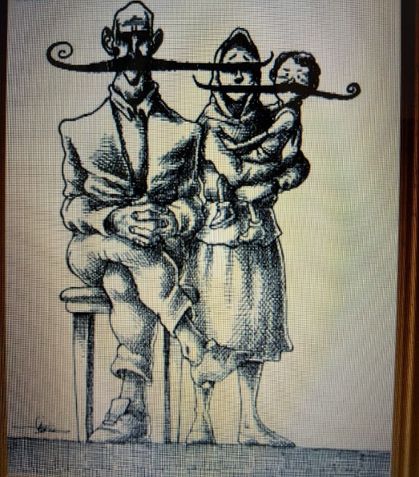
UNUTULMAMALIDIR Kİ…
KADIN SORUNLARININ KAYNAĞI DİN DEĞİLDİR.
Kadını kendi varoluş serüveninin öznesi kabul etmeyen bu anlayışlar coğrafi, sosyolojik, ekonomik vb. bazı algı ve kabullerden beslenir.
Kimi zaman atasözlerimizde de karşılaştığımız («Kızı gönlüne bırakırsan ya davulcuya varır ya zurnacıya.» «Kızını dövmeyen dizini döver.» «Kızın var, sızın var.» «Anasına bak, kızını al.» «Oğlan doğuran övünsün, kız doğuran dövünsün.» vb. için Bkz. (turkedebiyati.org)) kadınla ilgili yanlış algılar ve düşünceler tarihsel süreç içerisinde dini argümanlarla temellendirme yoluna gidilmiştir.
Oysaki dinin işlevi sorun üretmek değil aksine, sorunlara çözüm odaklı yaklaşmaktır.
İslam bireyler arasında daima uzlaştırıcı ve yapıcı tavsiyelerde bulunur.
İnsanların arasını düzeltmek sadaka sayılır, arabuluculuk yolunda normal şartlarda kati surette yasaklanan «yalan» bile yeri geldiğinde mübah sayılabilmektedir. (Bkz. Müslim, Birr, 27.)

Slide 26
BOŞANMA
«Boşanmış kadınlar kendi kendilerine üç ay hali beklerler. Eğer Allah’a ve ahiret gününe inanıyorlarsa, Allah'ın kendi rahimlerinde yarattığını gizlemeleri onlara helal olmaz. Kocaları bu süre içinde barışmak isterlerse, onları geri almaya daha çok hak sahibidirler. Kadınların yükümlülükleri kadar meşru hakları da vardır. Yalnız erkeklerin kadınlar üzerinde bir derece farkı vardır. Allah mutlak güç Sahibidir, hüküm ve hikmet Sahibidir.»
«(Dönüş yapılabilecek) Boşama iki defadır. Sonrası ya iyilikle geçinmek, ya da güzellikle bırakmaktır. (Evlilikte) tarafların Allah’ın belirlediği ölçüleri koruyama endişeleri dışında kadınlara verdiklerinizden (boşanma esnasında) bir şey almanız size helal değildir. Onlar Allah’ın belirlediği ölçüleri gözetemeyecekler diye endişe ederseniz, o zaman kadının erkeğe (boşanmak için) bedel vermesinde (muhalaa) her iki taraf için de günah yoktur. Bunlar, Allah’ın koyduğu sınırlardır. Sakın haddi aşmayın, kim Allah’ın sınırlarını aşarsa işte onlar zalimlerin ta kendileridir.»
(Bakara, 2/228-229.)
«

Slide 27
BOŞANMA
Şayet erkek kadını (üçüncü kez) boşarsa, kadın bir başka erkekle nikahlanmadıkça ona helal olmaz. Eğer bu kişi de onu boşarsa, Allah’ın koyduğu ölçüleri gözetebileceklerine inandıkları takdirde, yeniden evlenmelerinde bir günah yoktur. İşte bunlar Allah’ın, anlayan bir toplum için açıkladığı ölçüleridir.» (Bakara, 2/230.)

Slide 28
BOŞANMA
«Nikahtan sonra henüz kendilerine el sürmeden veya onlar için mehir belirlemeden kadınları boşarsanız size bir günah yoktur. Bu durumda –eli geniş olan gücüne göre, eli dar olan da gücüne göre olmak üzere- onlara (aklın ve dinin gereklerine uygun olarak yararlanacakları bir şey) verin. Bu, iyilik yapanlar üzerinde bir borçtur.» (Bakara, 2/236. Ayrıca Bkz. Bakara, 2/231.)
«Ey Peygamber, kadınları boşamak istediğinizde onları iddetlerini dikkate alarak boşayın ve iddeti sayın. Rabbiniz olan Allah’a karşı gelmekten sakının. Apaçık bir hayasızlık yapmaları hariç, onları (bekleme süresince) evlerinden çıkarmayın, kendileri de çıkmasınlar, bunlar Allah’ın sınırlarıdır. Kim Allah’ın sınırlarını aşarsa, şüphesiz kendine zulmetmiş olur. Bilemezsin, olur ki Allah, bundan sonra bir durum ortaya çıkarıverir.» (Talak, 65/1.)

Slide 29
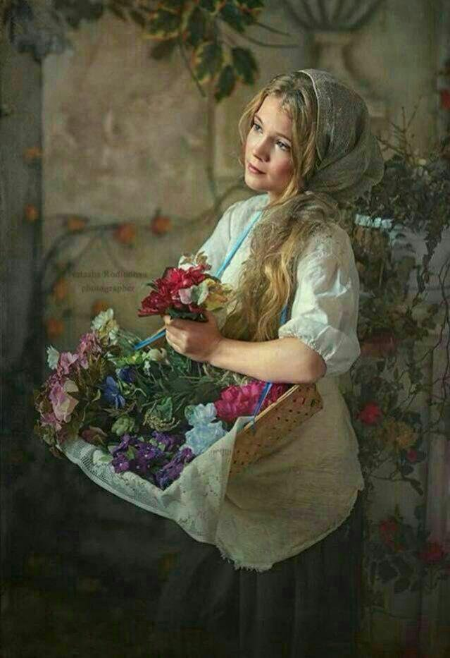
İFFET
«Namuslu, kötülüklerden habersiz inanan kadınlara zina isnadında bulunanlar, gerçekten dünya ve ahirette lanetlenmişlerdir. İşlemiş oldukları günahtan dolayı dillerinin, ellerinin ve ayaklarının kendi aleyhlerine şahitlik edecekleri günde onlara çok büyük bir azap vardır.»
(Nur, 24/24.)
«Meryem, bana bir insan dokunmadığı ve iffetsiz bir kadın olmadığım halde benim nasıl çocuğum olabilir? Dedi.» (Meryem, 19/20.) «Allah bir de, iffetini sapasağlam koruyan, İmran kızı Meryem’i de örnek gösterdi. Biz ona ruhumuzdan üfledik.» (Tahrim, 66/12.)

Slide 30
EVLENME
«(Savaş esiri olarak) sahip olduklarınız hariç, evli kadınlar(la evlenmeniz) da size haram kılındı. Allah’ın size emri budur. Bunların dışında kalanlar ise, iffetli yaşamak ve zina etmemek şartıyla mallarınızla (mehirlerini verip) istemeniz size helal kılındı. Onlardan (nikahlanıp) faydalanmanıza karşılık kararlaştırılmış olan sabit bir hak olarak kendilerine mehirlerini verin. Mehir belirlendikten sonra karşılıklı anlaşmanızda bir sakınca yoktur. Şüphesiz Allah ilim ve hikmet sahibidir.» (Nisa, 4/24.)
İslam’da kadının malına değil, bizzat kendisine rağbet edilir.

Slide 31
MİRAS
«Allah (c.c.) size çocuklarınız(ın alacağı miras) hakkında erkeğe, kadının payının iki misli vermenizi emreder. Çocuklar ikiden fazla kız iseler ölenin geriye bıraktığının üçte ikisi onlarındır. Eğer yalnız bir kız ise, (mirasın) yarısı onundur. Ölenin çocuğu varsa, ana babasından her birinin mirastan altıda bir hissesi vardır. Eğer çocuğu yok da ana babası ona varis olmuş ise, annesine üçte bir( düşer), eğer ölenin kardeşleri varsa, anasına altıda bir düşer. (Bütün bu paylar ölenin) yapacağı vasiyetten ve borçtan sonradır. Babalarınız ve oğullarınızdan hangisinin size daha faydalı olduğunu bilemezsiniz. Bunlar Allah (c.c.) tarafından konmuş farzlardır. Şüphesiz Allah ilim ve hikmet sahibidir.» (Nisa, 4/11.)
İslam miras hukukunda paylarla mükellefler arasında bir denge unsuru vardır.

Slide 32
MİRAS
«Yapacakları vasiyetten ve borçtan sonra kadınlarınızın, eğer çocukları yoksa bıraktıklarının yarısı sizindir. Çocuklar varsa bıraktıklarının dörtte biri sizindir. Çocuğunuz yoksa sizin de, yapacağınız vasiyet ve borçtan sonra, bıraktığınızın dörtte biri zevcelerinizindir. Çocuğunuz varsa, bıraktığınızın sekizde biri onlarındır. Eğer erkek veya kadının, ana babası ve çocukları bulunmadığı halde (kelale) malı mirasçılara kalırsa ve bir erkek yahut bir kız kardeşi varsa, her birine altıda bir düşer. Bundan fazla iseler, üçte bire ortaktırlar. Bu paylaşım, yapılacak vasiyetten ve borçtan sonra, kimse zarara uğramaksızın olacaktır. Bunlar Allah’tan size emridir. Allah her şeyi hakkıyla bilendir, halimdir.» (Nisa, 4/12.)
«Ey iman edenler, kadınlara zorla mirasçı olmanız size helal değildir. Apaçık bir hayasızlık yapmadıkça, onlara verdiğinizin bir kısmını ele geçirmek için kadınları sıkıştırmayın. Onlarla iyi geçinin. Eğer onlardan hoşlanmadıysanız, (bilin ki) Allah’ın hakkınızda çok hayırlı kılacağı bir şeyden de hoşlanmamış olabilirsiniz.» (Nisa, 4/19.)
Özellikle bu ayetin «kadına yönelik sosyolojik ve psikolojik şiddeti» önleme amaçlı olduğu görülmektedir.

Slide 33
ŞAHİTLİK
«Ey iman edenler, belli bir süre için birbirinize borçlandığınızda onu yazın. Aranızdan bir yazıcı, onu adaletle yazsın. Hiçbir yazıcı Allah'ın kendisine öğrettiği gibi yazmaktan geri durmasın, (her şeyi olduğu gibi) yazsın. Üzerinde hak olan kimse de yazdırsın. Rabbinden korksun ve borcunu asla eksik yazdırmasın. Şayet borçlu aklı ermeyen veya zayıf, yahut kendisi söyleyip yazdıramayacak durumdaysa, velisi adaletle yazsın. Erkeklerinizden iki de şahit bulundurun. Eğer iki erkek bulunmazsa rıza göstereceğiniz şahitlerden bir erkek ile –biri unutacak olursa diğerinin ona hatırlatması için iki kadını şahit tutun, çağrıldıkları vakit şahitler gitmemezlik etmesin. Büyük veya küçük, vadesine kadar hiçbir şeyi yazmaktan sakın üşenmeyin.» (Bakara, 2/282.)
Böylece İslam, noterliğin esaslarını koymuş; alacak ve borcun korunmasını sağlamıştır.

Slide 34
ÖRTÜNME
«Ey Peygamber, hanımlarına, kızlarına ve mümin kadınlara söyle. (bir ihtiyaç için dışarıya çıktıklarında) dış örtülerini üstlerine alsınlar. Onların tanınmaması ve incitilmemesi için en elverişli olan budur. Allah bağışlayandır, esirgeyendir.» (Ahzab, 33/59.)
«İnanan kadınlara söyle, gözlerini (haramdan) sakınsınlar, iffetlerini korusunlar. (Yüz ve el gibi) görünen kısımları hariç, ziynet yerlerini göstermesinler. Başörtülerini ta yakalarının üzerine kadar salsınlar. Ziynetlerini, kocalarından, yahut babalarından, yahut kocalarının babalarından, yahut oğullarından, yahut üvey oğullarından, yahut erkek kardeşlerinden, yahut erkek kardeşlerinin oğullarından, yahut kız kardeşlerinin oğullarından, yahut müslüman kadınlardan, yahut sahip oldukları kölelerden, yahut erkekliği kalmamış hizmetçi hizmetçilerden, yahut da henüz kadınların mahrem yerlerine vakıf olmayan çocuklardan başkalarına göstermesinler. Gizledikleri ziynetleri anlaşılsın diye ayaklarını yere vurmasınlar. Ey Müminler, hep birlikte Allah’a tövbe edin ki, kurtuluşa eresiniz.» (Nur, 24/31.)
Bunun sınırları konusunda fıkhi mezhepler arasında bazı farklı görüşler vardır. Çoğunluk kadının iki eli, yüzü ve ayakları hariç vücudun tümünü kapsadığını söyler. Aslolan iklim şartlarına ve örflere uygun, fazla dikkati çekmeyen giyim tarzıdır. İslam’ın prensiplerine göre bir tesettürde ölçü, vücut hatlarının belli olmaması ve giysinin şeffaf olmamasıdır. Burada esas olan tebliğdir.

Slide 35
KADININ YÖNETİME KATILMASI
Peygamber Efendimiz’in (a.s.) hem kadın hem erkekten biat alması, aslında İslam’ın idari sisteminin kadın-erkek demeden halkın tümünün oyuna dayalı olduğunu ortaya koyar. Hz. Ebubekir’den itibaren kadınlardan biat alınmamış olması bu olguyu değiştirmez.
Bizans karşısında mağlup olan İran devletinin idaresine bir kadının yönetici olmasına dayandırılan «İdarelerine bir kadın getiren millet iflah olmaz» mealindeki hadis vardır. Ancak, bu rivayetin sıhhati konusunda Muhaddis ulema arasında bir icma sağlanamadığı ve bu hususta başka bir hadise de rastlanamadığı görülmektedir. Fikir birliğine varılamamış bir konuda kesin konuşulamayacağı ortadadır.

Slide 36
SOSYAL HAYATTA KADIN
Hz. Aişe (r.a.) bizzat yetimlerin bakımı, iaşe ve ibatesiyle beraber eğitimleriyle de ilgilenmiş, adeta bir Sosyal Hizmet Kurumu Müdiresi gibidir.
Şifa Hatun, ilk Zabıta memurudur.
Hz. Hafsa ve Ümmü Seleme validelerimiz bizzat kadınların eğitimlerini üstlenmişlerdir.
Keza, Uhut savaşında yaralıların bakımıyla ilgilenen Hemşire Bayan Sahabeler vardır.

Slide 37
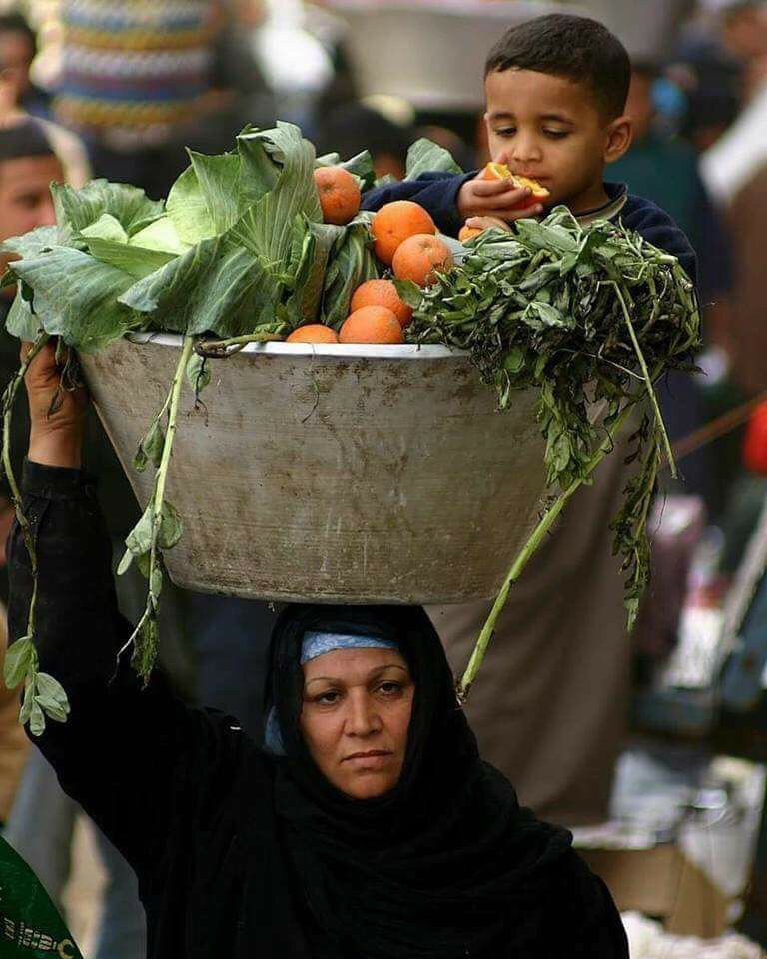
KADININ İŞ HAYATINA KATILIMI
Dolayısıyla İslam’da kadının iş ve eğitim hayatına iştirakiyle ilgili bir kısıtlama ve sınırlamadan asla söz edilemez. Örn: Zeynep b. Cahş’ın bizzat deri atölyesi vardı.
Hz. Hatice (r.a.) bir iş kadınıydı.

Slide 38
KADININ İŞ HAYATINA KATILIMI
«Eğer bir eşin yerine başka bir eş alırsanız öbürüne (mehir olarak) yüklerle mal vermiş olsanız dahi ondan hiçbir şeyi geri almayın. İftira ederek ve bile bile günaha girerek mi verdiğinizi geri alacaksınız?» «Hem siz eşlerinizle birleşmiş ve onlar da sizden sağlam bir söz almış iken, onu nasıl (geri) alırsınız?»
(Nisa, 4/20-21.)
«Allah’ın kiminizi kiminize üstün kılmaya vesile yaptığı şeyleri (haset ederek) arzu edip durmayın. Erkeklere kazandıklarından bir pay, kadınlara da kazandıklarından bir pay vardır. Allah’tan O’nun lütfunu isteyin. Şüphesiz Allah her şeyi hakkıyla Bilendir.» (Nisa, 4/32.)
Bu ayetlerin «kadına ve insana yönelik ekonomik şiddeti önleme» amaçlı olduğu açıktır.

Slide 39
KADINLARIN EĞİTİMİ
Ashab Hanımları haftanın bir günü Peygamber Efendimiz'le bir araya gelip, sorularını sorup dini konulara dair cevaplarını alırlardı.
Böyle bir ders sırasında bir ara hanımlar kendi aralarında konuşmaya başladılar. Sesleri normalden fazla yükselmişti. O sırada kapının önünden geçmekte olan Hz. Ömer, Resulullah'ın (a.s.) huzurunda gürültülü konuşulmasından rahatsız olup (zira Hucurat suresi ilk ayetlerde bu konuya dikkat çekilmektedir) kapıyı çaldı. Kapıyı aralar aralamaz, onu gören hanımlar hemen sesi soluğu kesip, kendilerine çekidüzen verdiler. Hz. Ömer, bu durumdan da rahatsız oldu ve:
"Hanımlar, bu nasıl iş, benden çekiniyorsunuz, ama Resulullah'ın huzurunda gürültülü konuşmaktan sakınmıyorsunuz?" diye kadınları ikaz etmekten kendini alamadı. Bunun üzerine hanımlar, içten gelen bir itirafta bulundular:
"Ya Ömer sen çok sertsin. Resulullah öyle değil." diye karşılık verdiler.
İşte hane-i Saadet, bir nevi hanımlar okulu olmuştu. Peygamber Efendimizin değişik yaş ve kabiliyetteki hanımları mümin hanımlar için bir eğitim-öğretim kadrosu niteliği taşıyordu. Müslüman kadınlar, bir erkeğe sormaktan çekinecekleri özel halleri konusunda, Hz. Peygamber’in hanımlarına müracaat ederek bilgi sahibi olmuşlardır.

Slide 40
SEVGİLİ PEYGAMBERİMİZ (A.S.) BUYURUYOR:
«İlim öğrenmek her kadın ve erkeğe farzdır.»
(İbn Mace, Mukaddime, 17)

Slide 41
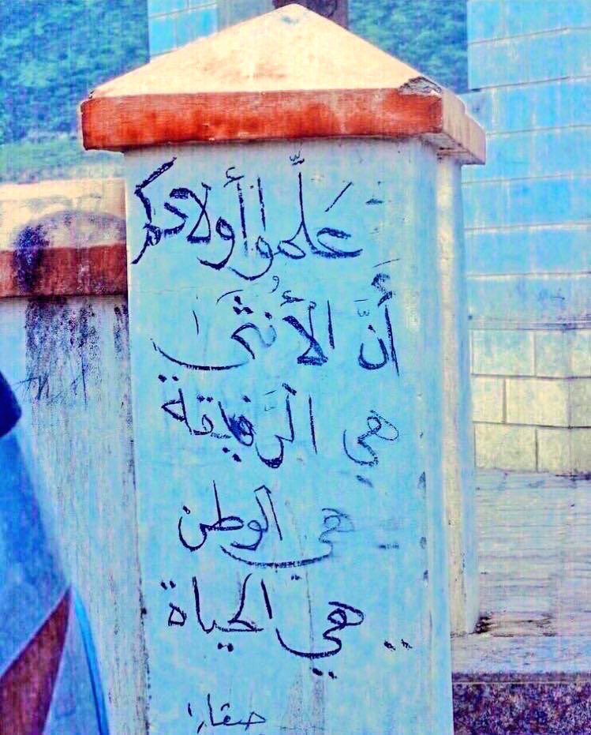
“Çocuklarınıza Kadınların, Eş, Vatan Ve Yaşam Olduğunu Öğretin.”
TEŞEKKÜR EDERİZ.

